Slide 1
第 3 章 Internet
全球最大和最具影响力的计算机网络，世界范围的信息资源宝库。
3.1 Internet概述
3.2 Internet基本工作原理
3.3 Internet的接入方式
作业

Slide 2
3.1 Internet概述
Internet主要是指通过TCP/IP协议将世界各地网络连接起来，实现资源共享、信息交换、提供各种应用服务的全球性计算机网络，它是全球最大的、开放式的、由众多网络互连而成的计算机网络。
3.1.1 Internet的产生和发展
3.1.2 中国的Internet 主干网
3.1.3 Internet的组织与管理

Slide 3
3.1.1 Internet的产生和发展
Internet的产生与发展经历了三个阶段：研究试验、应用发展和商业应用。
（1）从单个网络ARPAnet向互联网发展的过程
1969年美国国防部创建分组交换网ARPAnet
1983年TCP/IP成为ARPAnet的标准协议

Slide 4

Internet的产生和发展
（2）1985-1991
建成三级结构的因特网：主干网、地区网和校园网
路由器
国家主干网
地区网
地区网
地区网
校园网
校园网
校园网
校园网
校园网
校园网

Slide 5
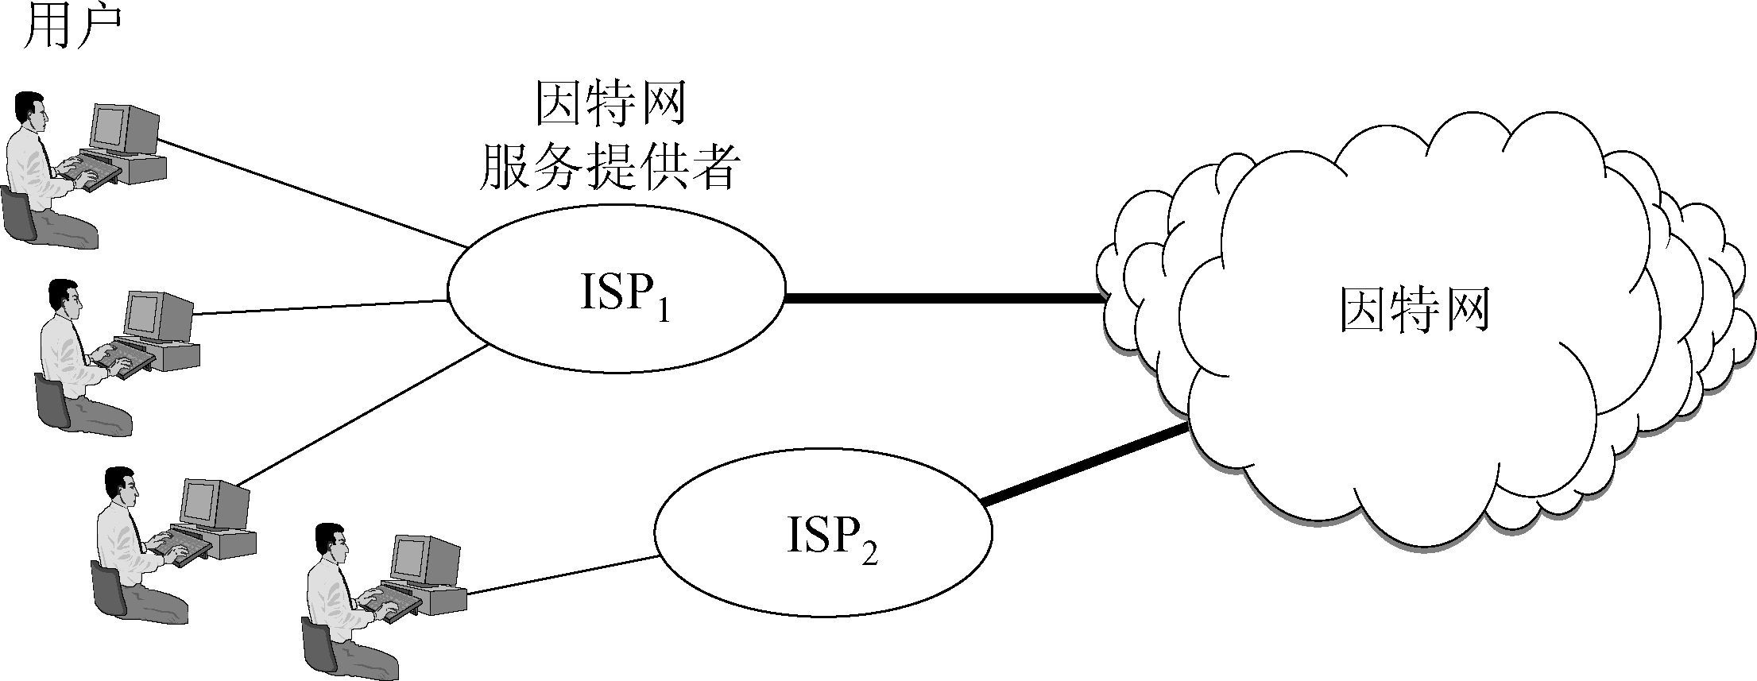
Internet的产生和发展
（3）1992- 逐渐形成了多级ISP结构的因特网
ISP (Internet Service Provider)：又常称为因特网服务提供商或因特网服务提供者。

Slide 6

Internet的产生和发展
NAP (Network Access Point)，又称为对等点 (peering point)，表示接入到NAP的设备不存在从属关系而都是平等的。
大公司
大公司
地区 ISP
网络接入点
NAP
（对等点）
网络接入点
NAP
（对等点）
主干ISP
地区 ISP
地区 ISP
地区 ISP
大公司
本地 ISP
本地 ISP
公司
本地 ISP
校园网
企业网
校园网
企业网
校园网
基于ISP的多级结构的因特网的概念示意图

Slide 7
3.1.2 中国的Internet主干网
1994年4月，我国的中关村地区教育和科研示范网(NCFC)正式连入Internet。
1996年我国4个主干互联网络建成，并在1997年实现信息互通，达到与国外先进水平同步。
中国科技网（CSTnet） 中科院
中国公用计算机互联网（Chinanet） 原邮电部、商用
中国教育和科研计算机网（CERnet） 国家教委
中国金桥网（ChinaGBN） 原电子部、商用
2004年我国第一个Ipv6主干网CERNET2试验网正式开通并提供服务，实现全国200余所著名高校和一些科研机构的高速接入。
Notes:
1989年8月，中国科学院承担了国家计委立项的“中关村教育与科研示范网络”（NCFC）——中国科技网（CSTNET）前身的建设。1994年4月，NCFC率先与美国NSFNET直接互联，实现了中国与Internet全功能网络连接，标志着中国最早的国际互联网络的诞生。
1987年9月14日中国的第一封电子邮件："Across the Great Wall we can reach every corner in the world.(越过长城，走向世界)" ，揭开了中国人使用互联网的序幕。这封电子邮件是通过意大利公用分组网ITAPAC设在北京侧的PAD机，经由意大利ITAPAC和德国DATEX?DP分组网，实现了和德国卡尔斯鲁厄大学的连接，通信速率最初为300bps。

Slide 8
3.1.3 Internet的组织与管理
Internet的国际管理者
Internet最权威的管理机构是因特网协会（Internet Society，ISOC）。
ISOC下属的因特网体系结构委员会（Internet Architecture Board，IAB）是因特网协会专门负责协调Internet技术管理与协议开发的分委员会 。
  因特网工程任务组 (Internet Engineering Task Force, IETF)
  因特网研究任务组 (Internet Research Task Force, IRTF )
Internet的日常管理工作由网络运行中心（Network Operation Center，NOC）与网络信息中心（Network Information Center，NIC）承担。
Internet赋号管理局(Internet Assigned Numbers Authority，IANA)
普通文档上升到因特网的正式标准有四个阶段：
（1）因特网草案(Internet Draft)。
（2）建议标准(Proposed Standard)。
（3）草案标准(Draft Standard)。
（4）因特网标准(Internet Standard)。

Slide 9
Internet的组织与管理
Internet的中国管理者
中国互联网络信息中心
（China Internet Network Information Center，简称CNNIC）是中国的Internet管理者。
http://www.cnnic.net.cn/
  基础资源(域名、IP地址、服务器证书)服务和运维
  互联网发展研究
  国家交流

Slide 10
3.2 Internet基本工作原理
Internet数据交换是基于存储转发的分组交换方式，以下是Internet的核心技术基础。
3.2.1 TCP/IP
3.2.2 IP地址
3.2.3 域名系统（DNS）

Slide 11
3.2.1 TCP/IP
应用层
HTTP, FTP, SMTP, Telnet, …
传输层
TCP UDP
ICMP
IGMP
网络层
IP
RARP
ARP
主机-网络层
网络的接口
TCP/IP协议族的核心协议
Notes:
互联网数据链路层协议主要有两种：SLIP(串行线路IP协议)和PPP(点对点协议：家庭或公司用户通过ISP方式入网，也广泛用于路由器之间的专用线路)

Slide 12
TCP/IP
（1）网络层协议
网际协议（Internet Protocol, IP）
IP是Internet 的核心协议，非常详细地规定了计算机在通信时应遵循的规则，包括规定的全部细节。例如，分组包的组成，如何传送、如何接受等问题。
IP包报头
数据

Slide 13
TCP/IP
0
3
7
15
18
31位
版本
报头长度
(5-15)
服务类型
包总长度（≤ 65535B）
未用
分段标识（表示属于同一数据报）
DF
MF
段偏移（以 8B为单位）
生命期TTL
上层协议
头部校验和
源IP地址
目的IP地址
可选字段（ ≥0 ）
IP包头格式
Notes:
服务类型：优先级（3bit）、延迟-吞吐量-可靠性-开销（各1bit）
DF(do not fragment):值为1时，表示接收结点不能对数据报分片；若数据报长度超过最大传输单元MTU(不同网络允许最大帧长度不同)，又不可以分片，则被丢弃，并用ICMP向源主机报告。
MF(more fragment):值为1时，表示接收的分片不是最后一个分片。

Slide 14
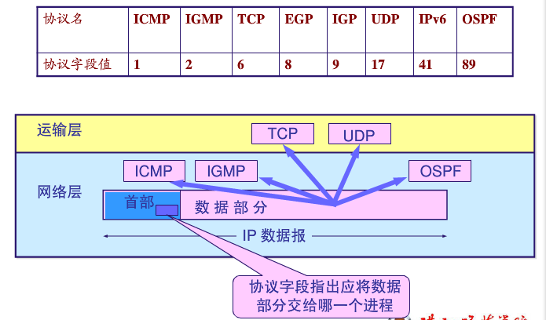
TCP/IP
Notes:
OSPF(Open Shortest Path First开放式最短路径优先）是一个内部网关协议，用于在单一自治系统（autonomous system,AS）。
IGP(Interior Gateway Protocol内部网关协议)用于自治系统内部的路径信息交换。目前最常用的是：路由信息协议（RIP）和OSPF。
EGP(Exterior Gateway Protocol外部网关协议）是一种在自治系统的相邻两个网关主机间交换路由信息的协议。

Slide 15
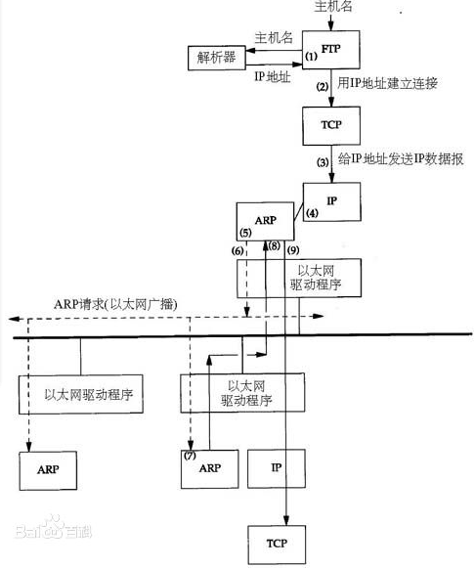
TCP/IP
（1）网络层协议
地址解析协议（Address Resolution Protocol, ARP）
逆地址解析协议（Reverse Address Resolution Protocol, RARP)
局域网中所有站点共享通信信道，依靠网络介质间控制层的MAC（Media Access Control：媒体访问控制）地址确定报文的发往目的，而MAC地址与IP地址并没有直接的关系。
IP地址
ARP
MAC地址
MAC地址
RARP
IP地址
Notes:
ARP:主机发送信息时将包含目标IP地址的ARP请求广播到网络上的所有主机，并接收返回消息，以此确定目标的物理地址；收到返回消息后将该IP地址和物理地址存入本机ARP缓存中并保留一定时间，下次请求时直接查询ARP缓存以节约资源。
RARP：允许局域网的物理机器从网关服务器的 ARP 表或者缓存上请求其 IP 地址。RARP服务器收到RARP请求数据包，为其分配IP地址，并将RARP回送。

Slide 16
TCP/IP
（1）网络层协议
因特网控制报文协议（ Internet Control Message Protocol, ICMP）
用来检测报文差错的协议，根据ICMP数据单元格格式
规定的代码可以确定是什么样的差错，只向源主机报告。
    目的站不可到达（网络不可达、主机不可达、协议不可达、目的网络不可知、目的主机不可知，…）
    源站抑制---路由器或主机因拥塞而丢弃报文
    超时
    参数问题---包头中缺少参数或者参数出现错误

Slide 17
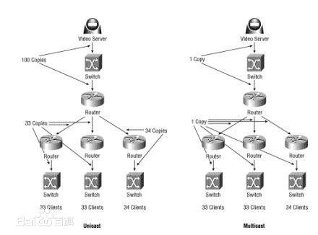
TCP/IP
（1）网络层协议
因特网组管理协议（ Internet Group Management Protocol, IGMP）
负责IP 组播成员管理的协议,用来在IP 主机和与其直接相邻的组播路由器之间建立、维护组播组成员关系。使用IP协议传递其报文。
一点对多点通信的两种方法：从源点分别点对点
多播传递树
应用：网络会议、网络游戏、网络教学

Slide 18
TCP/IP
（2）传输层协议
传输控制协议（ Transport Control Protocol, TCP）
它是一种面向连接的（逻辑虚电路方式）、可靠的网络传输协议。TCP报头包含控制信息，可以使未按照顺序收到的包被重新排序，而损坏的包可以被重传，还可以进行流量控制和解决传输拥塞。
HTTP、Telnet、FTP和SMTP等需要高度的可靠性传输的应用层协议，使用TCP作为传输层协议。

Slide 19
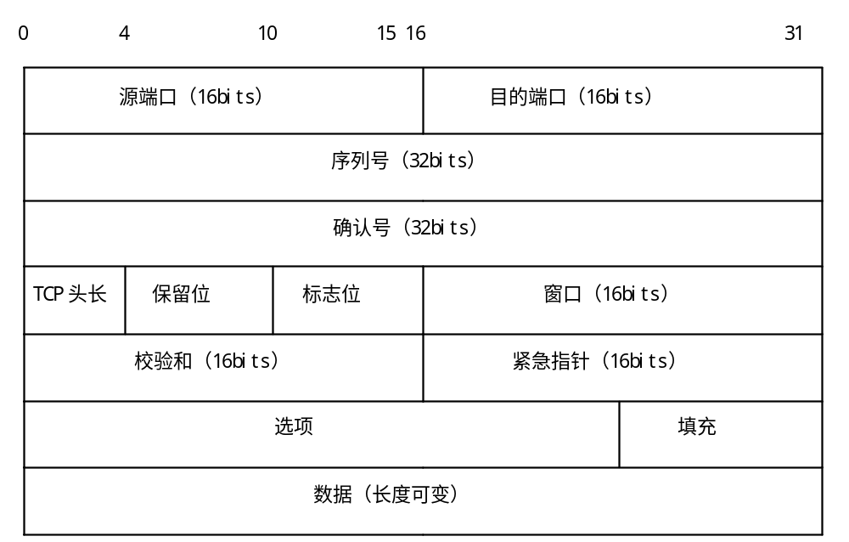
TCP/IP
TCP报文格式
Notes:
序列号：本报文段数据的第1字节的顺序号。
确认号：接收端希望接收到的下一报文段的第1字节的顺序号。
TCP头长（4b）：以4B为单位，5~15。 保留位（3b）。标志位（6b):控制流量、连接建立和终止、以及数据传送方式。
窗口：以字节为单位。 紧急指针：表示该报文段中有紧急数据。

Slide 20
TCP/IP
端口的概念：一台拥有IP地址的主机可以提供多种服务，端口指网络服务进程的地址，一个IP地址的端口可以是0~65535（16bit)。 一个完整的进程通信五元组：
{协议，本地IP地址，本地端口号，远程IP地址，远程端口号}
公认端口（Well-Known Ports）：0~1023
如：20、21(FTP)，25(SMTP)，53(DNS)，80(HTTP)
注册端口（Registered Ports）：1024~49151 它们松散地绑定于一些服务。用户根据需要可以在IANA注册，以防止重复
动态/私有端口（Dynamic/Private Ports）49152~65535
实际上，使用中通常从1024起分配动态端口。
例如，将80重定向到8080，可以隐藏公认的默认端口。

Slide 21
TCP/IP
（2）传输层协议
用户数据报协议（User Datagram Protocol, UDP）
是一种面向无连接、提供尽力而为（Best Effort Delivery）服务的传输协议。
主要用于那些面向查询---应答的服务，例如NFS（网络文件系统），NTP（网络时间协议）、SNMP(简单网络管理协议)等，这些服务需要交换的信息量较小；以及有些实时的应用，例如VoIP网络电话等。
Notes:
NFS允许一个系统在网络上与他人共享目录和文件。通过使用NFS，用户和程序可以像访问本地文件一样访问远端系统上的文件。

Slide 22
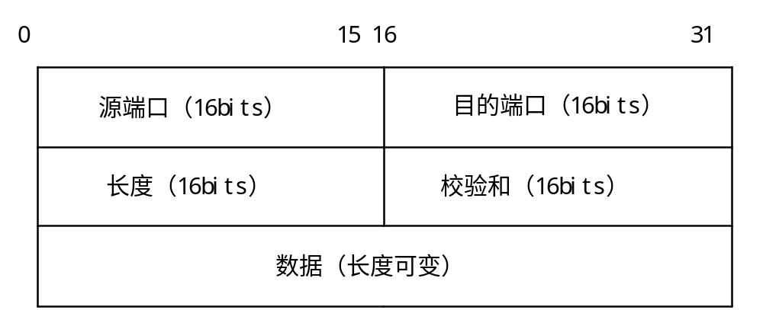
TCP/IP
UDP报文格式
Notes:
UDP长度：是包括头部在内的用户数据报的总长度（8B~65535B)。

Slide 23
3.2.2 IP地址
（1）IP地址的表示方法
IP 地址的引入
  在 TCP/IP 体系结构中，实现不同网络的网际互连是通过 IP 协议完成的
  为解决互联网络（Internet）中的寻址问题，IP 协议定义了在全网唯一的通用 32 位地址格式 —— IP 地址
IP 地址的分配是在统一的管理下进行
IP 地址在网络层上屏蔽了异种网络之间物理地址等特性的差异，利于网间通信的实现。

Slide 24
IP地址
二进制表示
00111011101011111010101000101111
按字节划分
00111011
10101111
10101010
00101111
点分十进制表示
59.175.170.47

Slide 25
IP地址
路由器和多穴主机(multi-homed host)的IP地址
这类结点属于多个网络，每一个所连接的网络给该结点分配一个IP地址。
主机
网络 2
192.0.1.0/24
网络 1
10.0.0.0/8
接口A
接口B
10.0.0.1
192.0.1.1

Slide 26
IP地址
（2）IP地址的分类
8 bits
8 bits
8 bits
8 bits
网络 ID
主机 ID
A类
0
B类
网络 ID
主机 ID
10
C类
网络 ID
主机 ID
110
D类 最高位为1110，留作IP多路复用使用
E类 最高位为1111，留作将来使用
Notes:
D类地址不分网络地址和主机地址，它的第1个字节的前四位固定为1110。D类地址范围：224.0.0.0到239.255.255.255。D类地址又分为三种类型：专用地址（224.0.0.0-224.0.0.255）用于网络协议组的广播，公用地址（224.0.1.0-238.255.255.255）用于其它组播，私用地址（239.0.0.0-239.255.255.255）用于测试。

Slide 27
IP地址
地址 | 功能
网络地址全部为0的地址 | 指“这个网络或分段”
网络地址全部为1的地址 | 指“全部网络”
网络127.0.0.1 | 被保留用于环回测试。
主机地址全部为0的地址 | 指本主机
主机地址全部为1的地址 | 指在指定的网络上的“所有主机”
整个IP 地址设置为全0地址 | 被Cisco路由器用来指向默认路由。也可以指“任意网络”
整个IP 地址设置为全1地址 | 在当前网络上对所有节点的广播，有时被称为“全1广播”或受限广播
用于特殊目的的IP地址

Slide 28
IP地址
 | 被保留的地址空间
A类 | 10.0.0.0~10.255.255.255
B类 | 172.16.0.0~172.31.255.255
C类 | 192.168.0.0~192.168.255.255
 | 网络数 | IP地址数/网 | IP地址总数 | 网络地址范围
A类 | 126 | 1638764 | 2064770064 | 0.X.X.X~127.X.X.X
B类 | 16256 | 64516 | 1048872096 | 128.X.X.X~191.X.X.X
C类 | 2064512 | 254 | 524386048 | 192. X.X.X~223.X.X.X
总计 | 2080894 |  | 3638028208

Slide 29
IP地址
全球互联网IP地址相关管理组织2012年2月3日宣布，现有的互联网IP地址已于当天分配完毕，IP地址总库已经枯竭，互联网未来发展将系于在全球范围内普及下一代互联网通信协议。
（3）划分子网
  现有的32位地址(IPv4)最多有40多亿组合，地址紧缺
  传统的IP地址划分方式利用率低，缺乏灵活性
  解决方法：地址两级结构→地址三级结构
网络号
主机号
网络号
子网号
主机号
网络地址

Slide 30
IP地址
子网掩码(Subnet Mask)的引入：提供子网划分信息。
  设置：网络位全1，主机位全0
子网掩码的功能：得到IP地址中的网络地址，提供路由表的查找信息。IP地址 & 子网掩码 (“与”计算)
【例】 IP地址 10.217.123.7
子网掩码 255.255.240.0
则，IP地址：00001010 11011001 01111011 00000111
子网掩码：11111111 11111111 11110000 00000000
子网的网络地址：00001010 11011001 01110000 00000000
10 . 217 . 112 . 0

Slide 31
IP地址
子网划分可供内部使用，对于外部网络这些子网仍然像一个网络一样。
子网之间的距离应该很近，以提高路由器工作效率。
划分子网地址空间的方法
【例】 某大型跨国公司从网络管理中心(NIC)获得一个A类IP地址 121.0.0.0。该公司需要组建一个1000个子网
则，子网号的位长应为10，子网数量则可达1024，除去子网号全0和全1的两个保留地之外，可分配子网数为1022个。
子网掩码为：11111111 11111111 11000000 00000000
255 . 255 . 192 . 0

Slide 32
IP地址
128 64 32 16 8 4 2 1
2⁷ 2⁶ 2⁵ 2⁴ 2³ 2² 2¹ 2⁰
0 0 0 1 1 1 0 0 28
0 0 0 1 1 1 1 0 30
（4）网络的无分类编址
(Classless Inter-Domain Routing, CIDR)
  取消传统类别地址和划分子网的概念，更有效灵活分配IPv4地址，1993年由IETF推出。
  地址两级结构
  斜线记法：IP地址/网络前缀所占的位数。
  例如，59.175.170.32/28
  利用CIDR还可实现网络地址“聚合”，构建超网。
  网络1：200.24.28.0/23
  网络2：200.24.30.0/23
28：00011100
200.24.28.0/22
30：00011110
Notes:
CIDR是节省B类地址的一个紧急措施。例如，1500个主机的企业网，可以分配8个连续的C类地址192.56.0.0~192.56.7.0，并将子网掩码定位255.255.248.0，即21位标识网络。

Slide 33
IP地址
187.5.0.0/16
子网 A
187.5.2.0/24
S Mask: 255.255.255.0
Addr:187.5.2.0
~187.5.2.255
子网 B
187.5.3.0/24
S Mask: 255.255.255.0
Addr:187.5.3.0
~187.5.3.255
B 类企业网
子网 C
187.5.4.0/23
S Mask: 255.255.254.0
Addr:187.5.4.0
~187.5.5.255
子网 D
187.5.6.0/30
S Mask: 255.255.255.252
Addr:187.5.6.0~187.5.6.3
:

Slide 34
IP地址
（5）网络地址转换
(Network Address Translation, NAT)
  节省IP地址资源,1994年被提出。
  在机构内部采用本地地址（或称为内网地址）
  IETF规定了相应的专用地址。
 | 被保留的地址空间
A类 | 10.0.0.0~10.255.255.255 （1个A类网络）
B类 | 172.16.0.0~172.31.255.255 （16个连续的B类网络）
C类 | 192.168.0.0~192.168.255.255（256个连续的C类网络）
Notes:
弊端1，网络吞吐量降低；
弊端2，无法将地址转换信息传递给IP数据报负载，使得一些高层应用如FTP何WINS等注册失败。

Slide 35
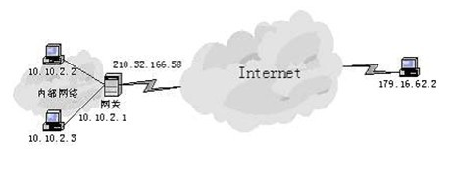
IP地址

Slide 36
IP地址
（6）IPv6
  彻底解决IPv4地址紧缺问题，并增强网络其他性能，1998年8月IETF 提出IPv6的核心协议组草案标准。
  IPv6的主要特征：精简的报头格式和灵活的报头扩展、巨大的地址空间、有效的分级寻址和路由结构、地址自动配置、内置的安全机制、更好地支持QoS服务。
  地址长度扩展到128比特，使用冒号十六进制记法(共8段，可“零压缩”)
  如：2001:DA8:A1::2
  即 2001:0DA8:00A1:0000:0000:0000:0000:0002
  目前仍为IPv4向IPv6发展的过渡期。

Slide 37

IP地址
IPv6包头格式：：
  版本号（4b）：版本号=6。
  优先级（8b）：通信流的优先级，用于服务质量的控制。
  流标记（20b)：由源主机标记，用于标识属于同一业务流的包。
  有效净荷长度（16b）：以字节为单位，包括扩展头和数据。
  下一包头（8b）：无扩展头时，标识上层协议包头(TCP还是UDP)
  步跳限制（8b）：每当一个节点转发一次，该值就减一。当该值为0时，数据包被丢弃。
  源地址（128b）
  目的地址（128b）
Notes:
IPv6的报头有一个基本报头(40B)和多个扩展报头组成，只有8个域（IPv4有15个域）。
地址类型有三种：单播地址(Unicast Address),多播地址(Multicast Address，广泛应用于多媒体通信),选播传送地址(Anycast Address，发送到一组接口中算法度量距离最近的接口)。IPv6地址属于接口(Interface)而不是节点(Node)。
IPSec是IPv4的可选扩展协议（是网络层协议），却是IPv6的必要组成部分。提供两种安全机制：认证和加密。

Slide 38
IP地址
  IPv6在我国的推进：
    国务院在2003年就批准启动了中国下一代互联网示范工程(CNGI)，包括基于IPv6技术的6个实验网和100个示范项目。
    中国IPv6骨干网之一——CNGI－CERNET2于2004年开通，两年后通过验收，目前连接中国200多所高校，用户达到200万人，是全世界流量最大的IPv6网络之一。
    中国电信已经在湖南和江苏开展了IPv6现场试验，完成了所属的CN2、163和城域网（含移动分组域）的网络改造、平台改造、IT支撑系统改造等一系列升级改造工作，对宽带接入、IDC、VPN、WAP、189邮箱等业务进行了改造和穿越测试。
    中国移动已经为IPv6做好了较为充分的技术和网络准备，将加速向IPv6的流量迁移，按照“启动期、推广期和应用期”三阶段规划思路，开展网络的过渡和用户迁移工作。
    2005年1月，全国第一个地区性的IPV6互联网———新一代上海教育与科研计算机网昨天成功开通运行，速率2500兆。
Notes:
解决过渡的三种基本技术：
1)双协议栈
2)隧道技术(Tunnel)：将IPv6数据直接封装在IPv4数据包中，被IPv4网络传输。
3)NAP-PT(Network Address Translation-ProtocolTranslation)：转换网关除了地址转换外，还要包括协议以及协议语义的翻译。

Slide 39
3.2.3 域名系统（DNS)
IP地址是点分十进制表示，很难记忆。
在Internet上用主机的域名（或称主机名称）来代表一台主机。域名的命名采用分层结构，是由小数点分隔的几组英文字母加数字组成,。
例如：mail.bupt.edu.cn
顶级域名由ICANN (The Internet Corporation for Assigned Names and Numbers) 管理，国家域名之下的二级域名由各国自行管理。每个域名在Internet中具有唯一性。

Slide 40
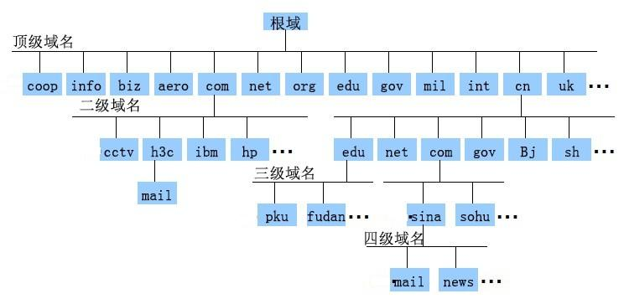
域名系统（DNS)
域名结构树
Notes:
http://zh.wikipedia.org/wiki/%E5%9F%9F%E5%90%8D

Slide 41
域名系统（DNS)
域名 | cn | de | fr | jp | uk | ……
国家 | 中国 | 德国 | 法国 | 日本 | 英国
部分国家顶级域名
域名 | com | net | org | int | edu | gov | mil | ……
机构 | 公司企业 | 网络服务 | 社会组织 | 国际组织 | 教育机构 | 政府部门 | 军事机构
部分通用顶级域名

Slide 42
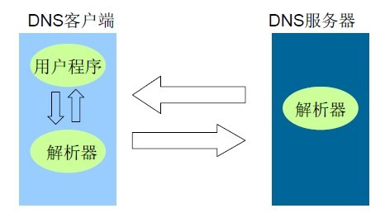
域名系统（DNS)
DNS(Domain Name System)提供主机名和IP地址的映射
DNS采用分布式配置，客户机/服务器架构
通常情况下DNS客户机与DNS服务器报文交互采用UDP作为传输层协议；当DNS服务器的响应报文超过512字节时，客户机改用TCP传输层协议重新发起查询请求。

Slide 43
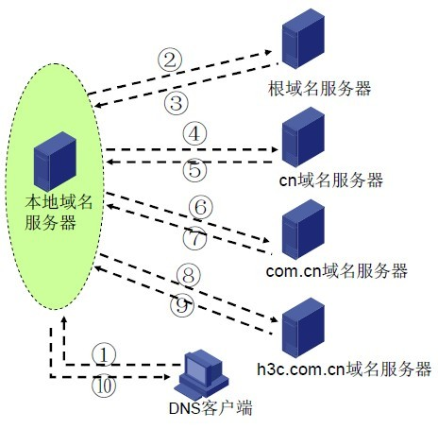
域名系统（DNS)
DNS服务器类型
本地域名服务器
授权域名服务器
根域名服务器
主域名服务器
辅助域名服务器
当一个本地域名服务器无法解析一个域名时，首先求助于根域名服务器。全球共有13台根域名服务器，10个在美国，其它在英国、瑞典和日本。
DNS域名解析完整过程

Slide 44
3.3 Internet的接入方式
Internet包含传输主干（骨干）网、城域网（城域交换网或称区域网）和接入网（Access Network）三部分，用户的接入方式很大程度决定了可使用的数据传输速率。
3.3.1 传统接入方式
3.3.2 宽带接入方式
3.3.3 无线接入方式
3.3.4 其他接入方式

Slide 45
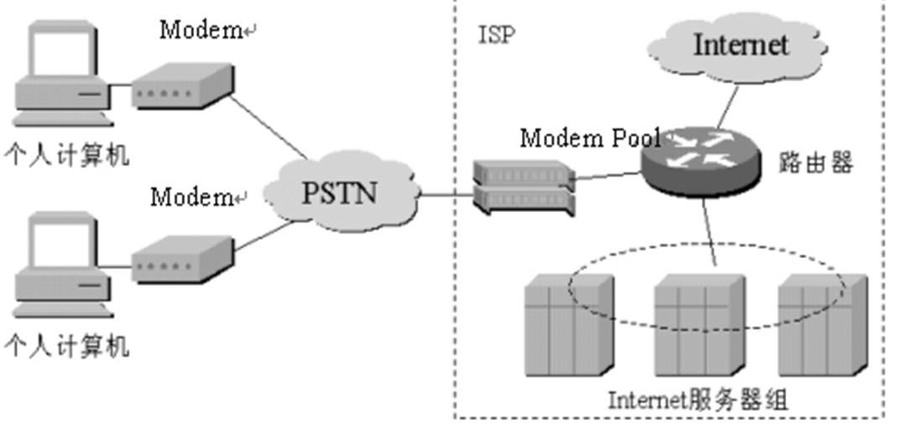
3.3.1 传统接入方式
SLIP(Serial Line Internet Protocol)：串行连接网际协议
PPP(Point to Point Protocol):点对点协议
（1）电话拨号接入
  个人用户接入Internet的早期方式，上网时不能接电话。
  窄带方式：速率33.6kb/s，下行速率56kb/s。
  接入协议为SLIP或PPP。

Slide 46
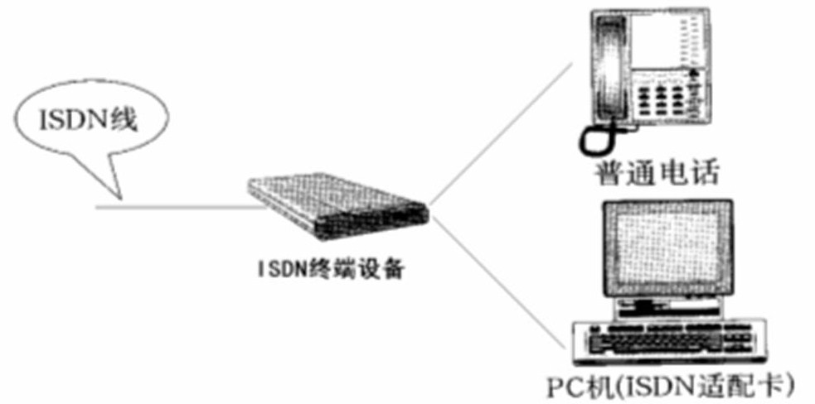
传统接入方式
（2）ISDN接入
(Integrated Services Digital Network,综合业务数字网)
  是传统电话接入和宽带接入的过渡方式，传输过程为纯数字过程, 90年代中期国内有少量安装应用。
  用户线传输速率64kb/s或128kb/s。
（普通电话线）

Slide 47
3.3.2 宽带接入方式
（1）xDSL接入
(Digital Subscriber Line, 数字用户线路)
  是以普通电话线作为传输介质的宽带接入技术，在其上分别传送数据（上/下行）和语音信号。
  目前最常用的是ADSL技术。
 | 名称意义 | 下行速率(bit/s) | 上行速率 | 铜线对数
HDSL | High Speed | 1.544M~2M | 1.544M~2M | 2或3
SDSL | Single Line | 1M | 1M | 1
ADSL | Asymmetric | 1.544M~8.192M | 512K~1M | 1
VDSL | Very High Speed | 12.96M~55.2M | 1.5M~2.3M | 2
RADSL | Rate Adaptive | 640K~12M | 128K~1M | 1
S-HDSL | Single-Pair High Speed | 768K | 768K | 1

Slide 48
宽带接入方式
（2）HFC接入
(Hybrid Fiber Coax, 光纤同轴电缆混合网)
  是基于有线电视网的宽带接入技术，用户终端需电缆调制解调器(Cable Modem)。
  用户最高可独享10Mbps带宽。

Slide 49
宽带接入方式
（3）光纤接入FTTx
  光纤传输具有高带宽、远距离、保密和抗干扰等优势，在接入网中的应用是必然趋势。
  FTTC (Fiber To The Curb):光纤到路边
  FTTB (Fiber To The Building):光纤到大楼
  FTTO (Fiber To The Office):光纤到办公室
  FTTH (Fiber To The Home):光纤到户
  ……
  如，FTTC+LAN技术可实现“千兆到大楼，百兆到楼层，十兆到桌面”。

Slide 50
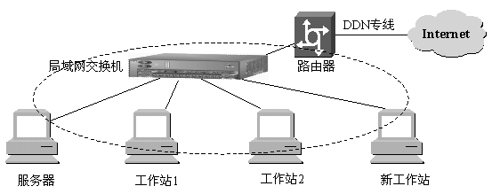
宽带接入方式
DDN(Digital Data Network)：
数字数据网
（4）专线接入
  是指用户计算机以太网方式接入局域网（即将计算机通过双绞线接入局域网），然后局域网再通过专线接入Internet。专线可向通信网络服务商租用。
  适用于上网计算机多且业务量大的企业用户。

Slide 51
3.3.3 无线接入方式
（1）卫星通信接入
  目前两种主要方法是全球宽带卫星通信系统和数字直播卫星，为固定用户提供高速接入。
  也应用于骨干网的接入，我国Internet骨干网接入即采用卫星和光缆相结合的方式。
（2）移动无线接入
  目前蜂窝电话接入Internet是最普遍的手机上网形式。
  手机上网使用的是WAP(Wireless Application Protocol,无线应用协议)。

Slide 52
3.3.4 其他接入方式
  将电力网作为宽带接入媒介。

Slide 53
作业
给定一个用二进制表示的IP地址为：
11010111 00111100 00011111 11000001
写出它的点分十进制表示的IP地址。

Slide 54
作业
2. 给你未来的公司申请一个域名（_.com），说明它的注册途径和注册时费用。
3. （1）什么是ADSL？
（2）它采用的复用技术属于哪类？解释其基本工作原理。
（3）列举三个不同城市的ADSL接入所提供的服务和资费情况，进行比较分析。
(请说明资料来源)

